Slide 1

生态环境时空分析实训案例库 / CASE 01
站点气候年温度
趋势与显著性诊断
从数据准备到结果复核的课堂实训
本案做什么
1991–2020 年，8 个站点的年温度序列
演示 Sen 斜率、Mann–Kendall 与窗口敏感性
温度单位：°C | 课堂分析：固定种子的合成教学数据
01 读懂问题
02 跟做分析
03 核对图表
04 说明边界
01 / 17
Notes:
今天先看案例要解决什么问题：用站点年温度序列练习趋势诊断。封面插画只是概念氛围，真正的结果图来自 Notebook。

Slide 2
本案要回答的学习问题
先提出能被数据回答的问题，再选择方法。
01
变化方向是什么？
8 个合成站点的年温度序列，整体向上、向下，
还是不同站点方向并不一致？
先记住边界
课堂图件来自
02
固定种子的合成序列。
变化速度有多快？
它用来练方法，
Sen 斜率给出速度；换成 °C/10年后，
不代表真实气候结论。
不同窗口的结果还能保持同一方向吗？
02 / 17
Notes:
我们先问方向，再问速度，最后问换窗口后是否一致。这样学生不会只记住几个算法名称。

Slide 3
从环境问题走到可计算的问题
把“变暖了吗”拆成空间对象、时间轴和可复核的统计量。
研究对象
8 个站点
年温度序列
Sen + MK
斜率 / p值
空间单元：站点
输入
方法
输出
时间：1991–2020
变量：年温度（°C）
关键翻译
研究问题 → 空间对象 + 时间轴 + 单位 + 检验规则
论文只作方法对照，本案不复现论文研究区和论文数值。
03 / 17
Notes:
把问题翻译成空间对象、时间轴、单位和检验规则。这里的站点是空间单元，年温度是变量。

Slide 4
数据先认清：来源、尺度与课堂输入
真实产品、随包样例和合成数组，三种状态必须分开说。
公开来源
空间与时间
课堂输入
NOAA GHCN-Daily
空间单元：8 个站点
固定种子的合成序列
随包真实日值样例：用于格式练习
时间：1991–2020；年温度
图件和数值都以 Notebook 为准
口径提醒
合成教学数据不写成真实环境发现；若下载版本改变，更新来源、版本、哈希和结果说明。
04 / 17
Notes:
公开产品、随包真实样例和课堂合成数组必须分开。当前 Notebook 默认是合成教学数据。

Slide 5
分析流程：每一步都要留下可检查的结果
不要只交一张图；每个环节都要能回到文件证据。
数据入口
QC 与算法
图表核对
解释提交
读说明、看字段、确认状态
Sen、MK、窗口敏感性
四张 PNG + summary.csv
参数、观察、限制
1
2
3
4
目标目录
cases/01_station-climate-trends/outputs/student_run/
05 / 17
Notes:
每一步都留下文件证据，从数据入口到图件、CSV和解释提交，形成可追溯链。

Slide 6
动手前先做数据质量检查
先确认字段、缺失、时间和单位，再让算法运行。
字段与单位
QC 通过的标志
8 站、1991–2020、年温度、°C
✓ 时间长度正确
✓ 数值范围可解释
时间与空间
✓ 缺失处理有记录
年份递增；站点顺序与坐标支撑一致
✓ 数据状态写进报告
输入状态
异常先停下来查输入，不要直接改图标题。
真实样例与合成数组不得混用
06 / 17
Notes:
开始计算前先看字段、时间、缺失、单位。发现异常先查输入，不要先改图标题。

Slide 7
算法第一步：Sen 斜率怎样形成
先逐对计算，再取中位数；每个站点单独做一次。
① 输入：一个站点的年温度
② 对每一对年份 i<j 计算斜率
③ 汇总成稳健速度
β̂ = median(bᵢⱼ)
bᵢⱼ = (Tⱼ − Tᵢ)
(j − i)
再乘以 10
年度序列：T₁, T₂, …, T₃₀
单位：°C/年
°C/10年
为什么取中位数？
极端年份对少数斜率的影响较小；报告的是趋势速度，不等于因果解释。
07 / 17
Notes:
Sen斜率是所有时间对斜率的中位数。它描述速度，单位换成每十年后更容易比较。

Slide 8
算法第二步：参数会怎样影响结果
Sen 给速度，MK 给单调趋势证据；两者回答的问题不同。
方法
它回答什么
本案关键设置
Sen 斜率
变化速度与方向
斜率 × 10 → °C/10年
Mann–Kendall
单调趋势的 p 值证据
参考线 0.05；未作自相关修正
窗口敏感性
换时间窗后方向是否保持
10 / 20 / 30 年
讲解顺序
不要偷换概念
先看 β 的正负，再看 p 值，最后看窗口变化。
描述图不改名为显著性图；敏感性图不等于稳健性证明。
08 / 17
Notes:
Sen与MK回答不同问题。窗口敏感性只改变时间窗口，其他数据和函数保持不变。

Slide 9
在 Notebook 里按什么顺序操作
从案例根目录打开文件，按顺序运行全部单元。
notebook/核心算法代码.ipynb
VS Code → 选择案例 .venv → Restart Kernel → Run All
先看输入与 QC
计算趋势
看四张图
核对 CSV
1
2
3
4
检查站点、年份、单位
Sen 斜率 + MK p 值
边看边对图件追溯表
记录参数和数据状态
学生运行后另存到
outputs/student_run/
Notebook 默认使用合成教学数据；它不会自动下载或读取 NOAA 产品。
09 / 17
Notes:
打开核心Notebook，从第一格运行到最后。先看QC，再看中间结果、四张图和summary.csv。

Slide 10
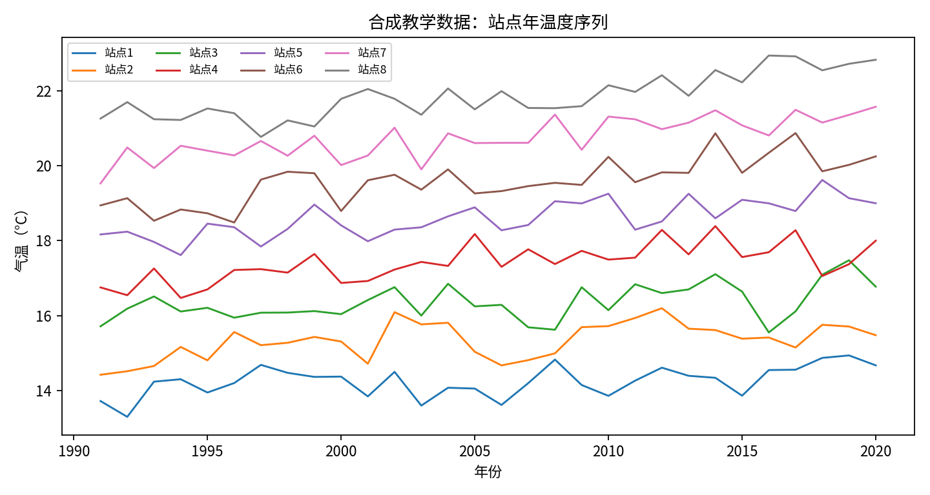
8 个合成站点年度温度序列
先看时间范围、单位和站点差异，再写观察句。
读图三问
时间：1991–2020
对象：8 个站点
单位：°C
观察句要带证据：
“在本合成教学示例中，
某站点的变化方向为…”
图源：Notebook figures/01…
10 / 17
Notes:
读图时先看时间、站点和单位。观察句必须明确是在本合成教学示例中。

Slide 11
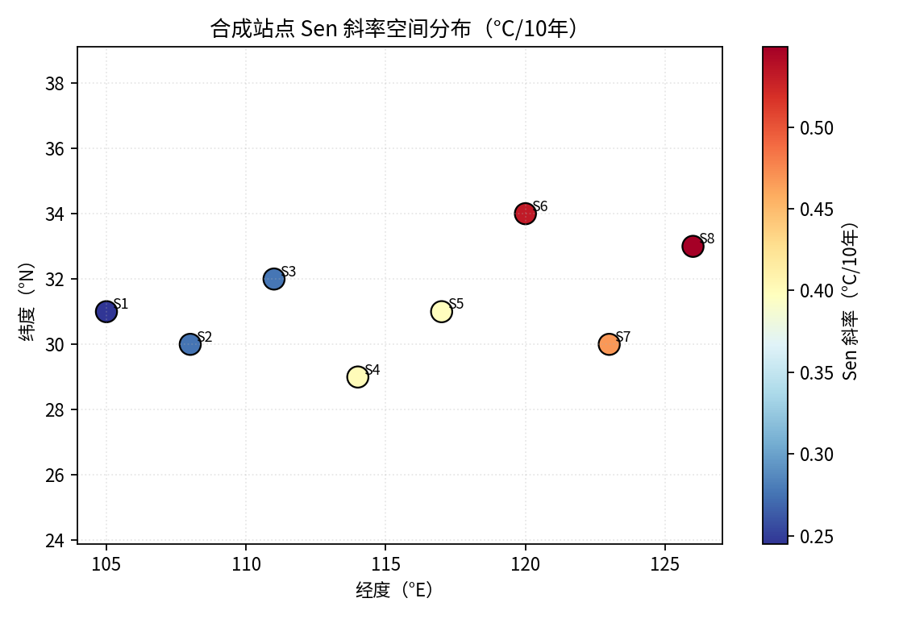
站点 Sen 斜率：每十年变化量
Notebook 已将每年斜率乘以 10，统一报告为 °C/10年。
读图重点
方向
正值 / 负值
速度
单位是 °C/10年
边界
斜率不是显著性
图源：Notebook figures/02…
合成图，仅作方法演示
11 / 17
Notes:
图上正负表示方向，数值表示每十年的变化量。斜率不等于显著性。

Slide 12
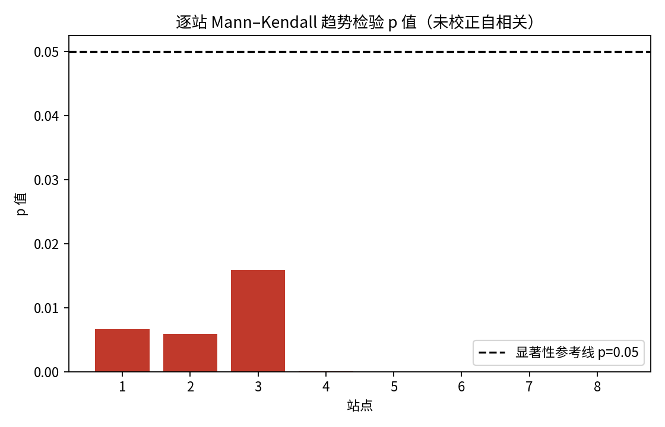
各站 Mann–Kendall p 值（0.05 参考线）
p 值用于描述单调趋势证据；本案没有做自相关修正。
如何读
先定位 0.05 参考线，
再比较各站点位置。
p 值小不代表效应大，
更不能替代斜率。
图源：Notebook figures/03…
合成图，仅作方法演示
12 / 17
Notes:
0.05是参考线。p值小只能说明单调趋势证据更强，不能直接说明效应大小。

Slide 13
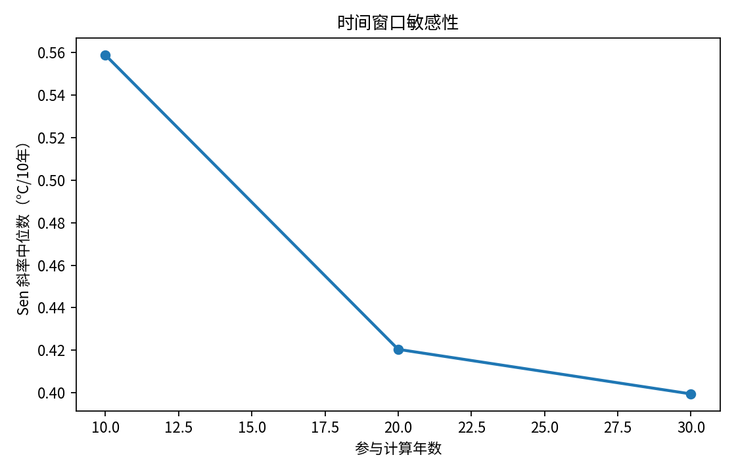
10 / 20 / 30 年窗口斜率敏感性
换时间窗，观察中位 Sen 斜率方向是否保持；统一单位为 °C/10年。
敏感性不是“多跑几次”
固定
数据状态与计算函数
只改
时间窗口
再看
方向、幅度和差异
报告时要写
窗口 + 单位 + 合成边界
图源：Notebook figures/04…
13 / 17
Notes:
比较10、20、30年窗口的方向和幅度，报告时把窗口、单位和合成边界写清楚。

Slide 14
结果可以怎样解释，哪些话不能说
统计量能支持的句子，要和数据状态、检验范围一起出现。
可以说
不能说
✓ Sen 斜率给出方向和速度
× 合成图代表真实气候结论
✓ MK p 值提供单调趋势证据
× p 值等于效应大小
✓ 窗口改变时结果可以比较
× 没有自相关修正仍可外推
✓ 写清 °C/10年和合成状态
× 只看一张图就下因果结论
出现不一致时：回到 Notebook、追溯表和数据说明，先修正再讲结果。
14 / 17
Notes:
可以描述速度、方向和p值，但不能把合成结果写成真实气候结论，也不能下因果结论。

Slide 15
遇到问题时按“现象—核对—处理”排查
先定位问题在哪一层，再决定是否需要改代码。
现象
核对
处理
图件空白
输入路径、NoData、样本数
Restart Kernel → Run All
维度对不上
时间排序、单位、数组形状
固定种子后重新运行
标题与图不符
FIGURE_TRACEABILITY.csv
修代码，不只改 PPT
真实数据字段不匹配时先停算，对照产品版本和字段字典，不要用模拟数组假装实测。
15 / 17
Notes:
按现象、核对、处理三步走。标题和图不一致时查追溯表，不要只在PPT里修字。

Slide 16
提交哪些东西，教师怎样验收
每个提交物都要能回指 Notebook、图件或运行说明。
提交物
应包含
验收证据
图件
四张 PNG，标题、单位、图例
FIGURE_TRACEABILITY.csv
结果表
summary.csv 与参数记录
Notebook 输出单元
文字说明
观察、限制、数据状态
任务单与评分量规
运行记录
代码版本、随机种子、环境
RUNBOOK.md
评分项必须能回到代码或图件；PPT 只帮助讲清楚，不另造一套评分权重。
16 / 17
Notes:
交四张图、CSV、参数和文字解释。教师按来源、算法、图例单位和边界逐项验收。

Slide 17
用核心论文校准方法，再带走一个问题
公开方法的教学迁移，不是论文研究区和数值的复现。
公开全文论文
Frimpong et al. (2022)
DOI：10.1186/s40068-022-00269-1
全文：https://link.springer.com/article/10.1186/s40068-022-00269-1
随包文件：论文资料/开放全文/P01_Frimpong_2022_MK_Sen_CC_BY_4.0.pdf
论文方法
→
本案实现
→
数据限制
任务：指出论文与本案在方法、数据、空间尺度和推论边界上的异同。
17 / 17 · 案例 01 完
Notes:
论文用于校准方法，不代表本案复现论文研究区或数值。最后请学生写出方法、数据和推论边界的异同。

